Slide 1

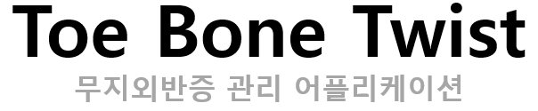
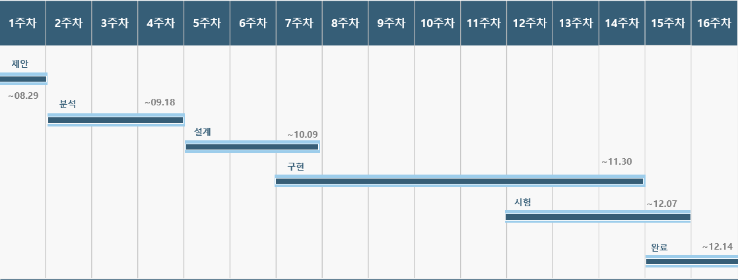


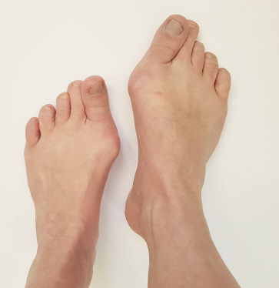
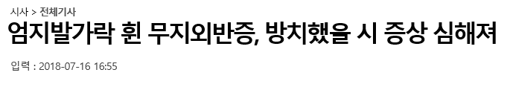
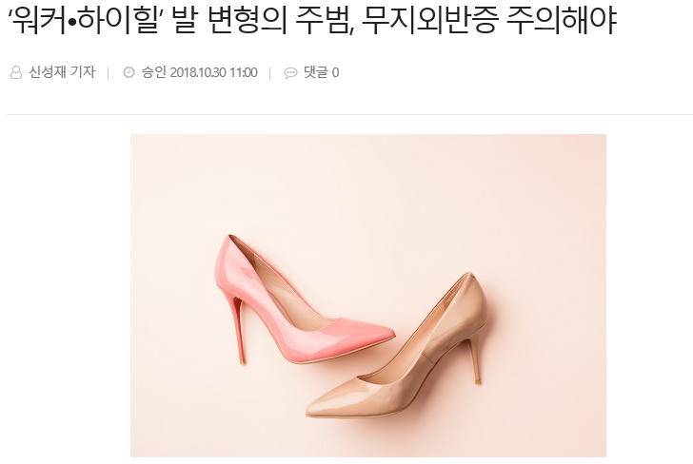
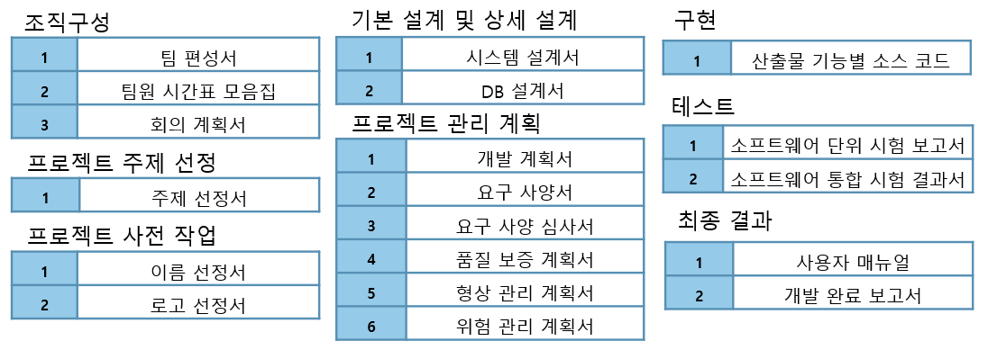
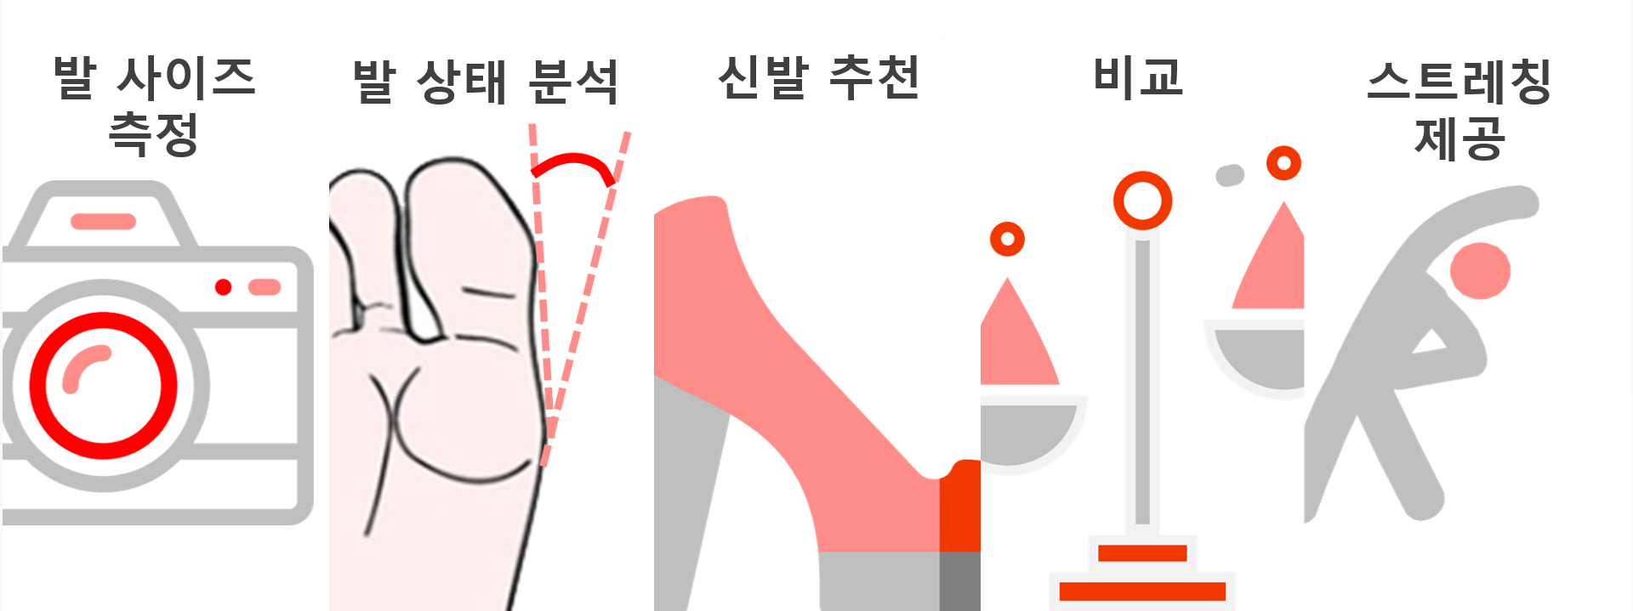
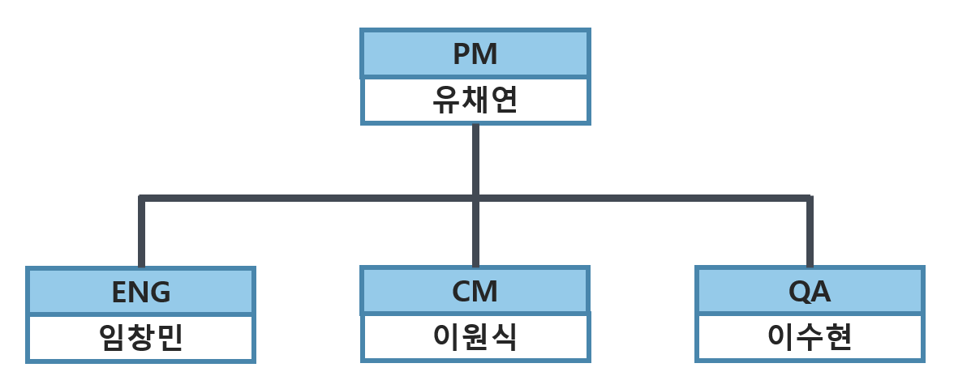
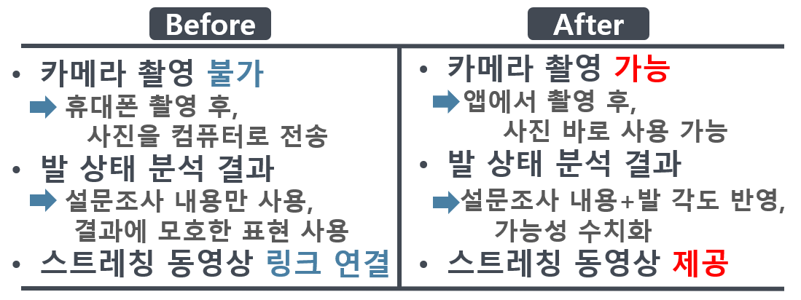
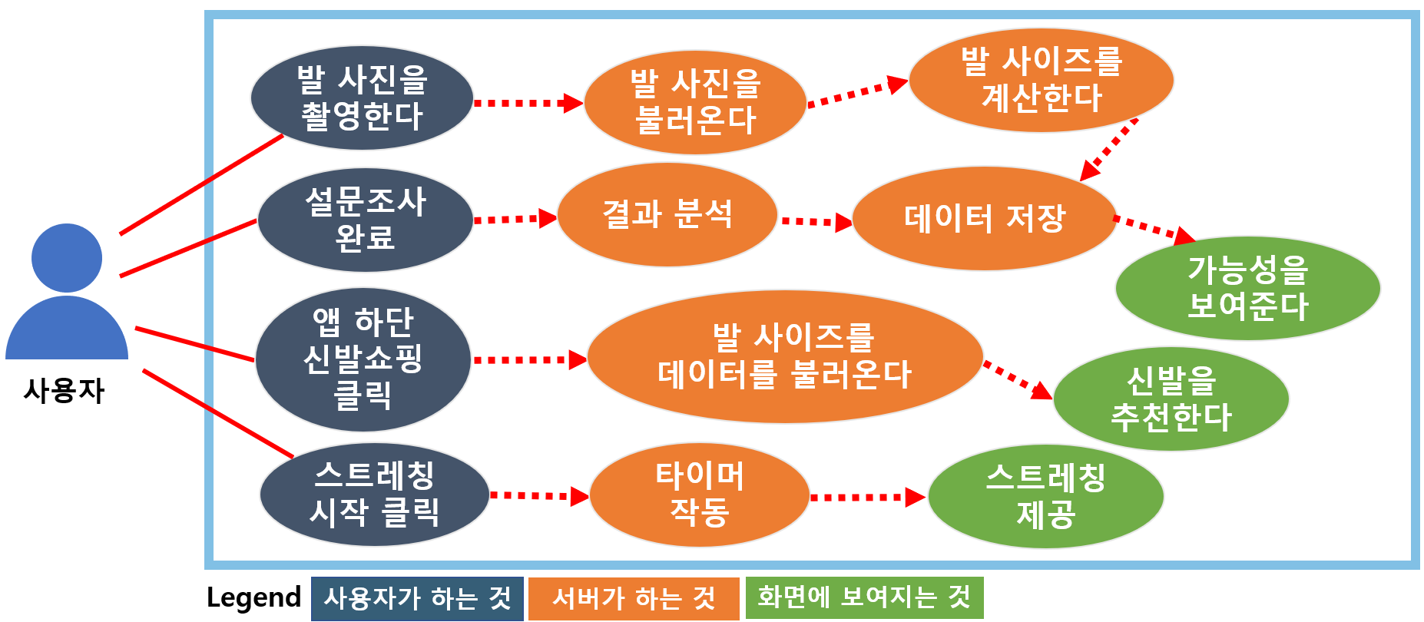
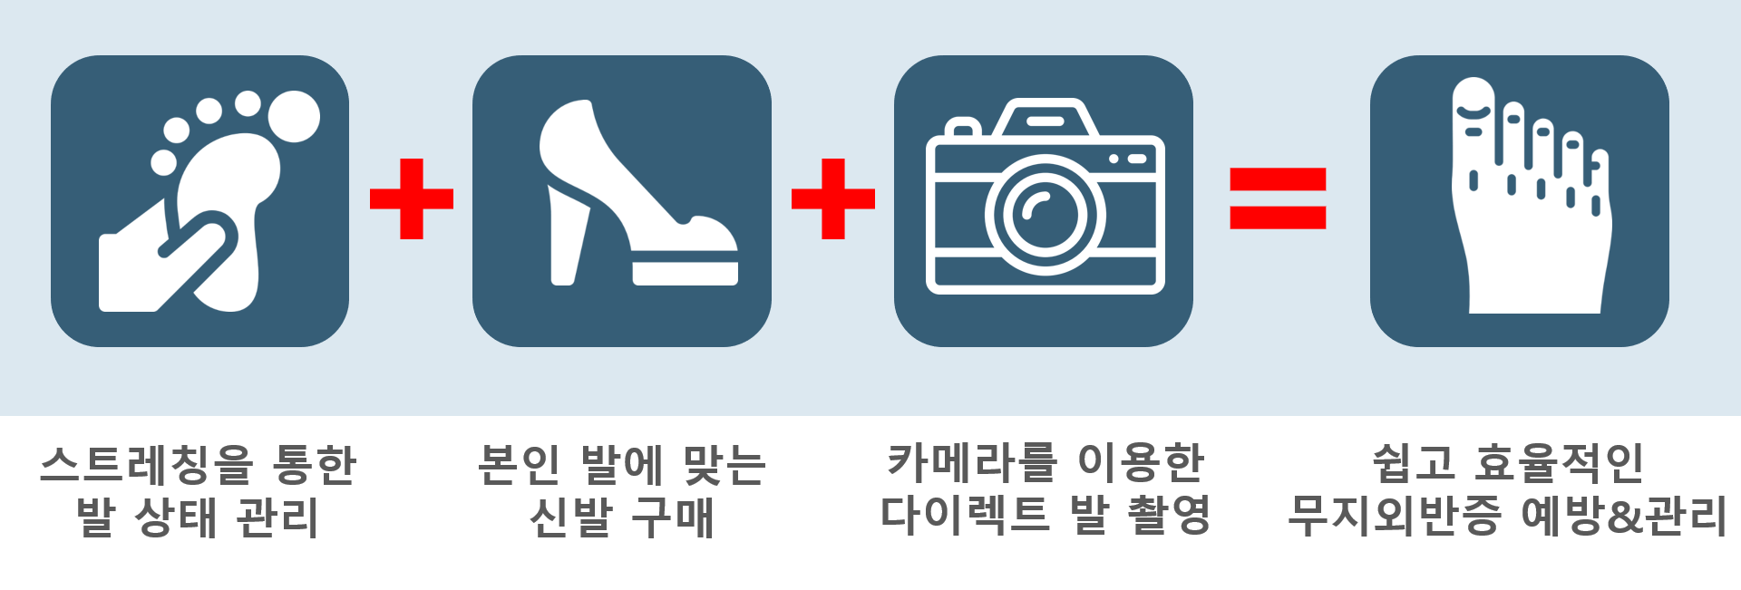
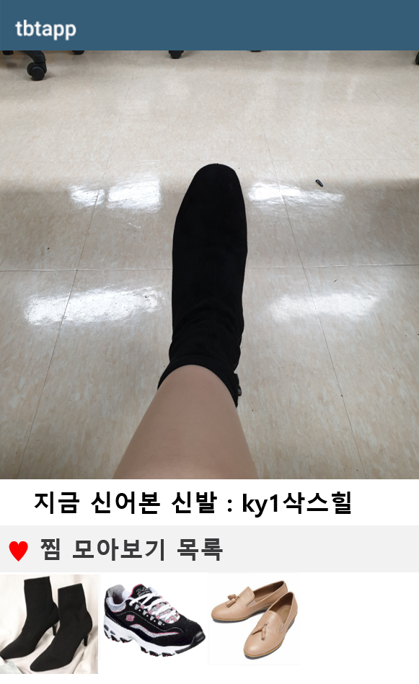
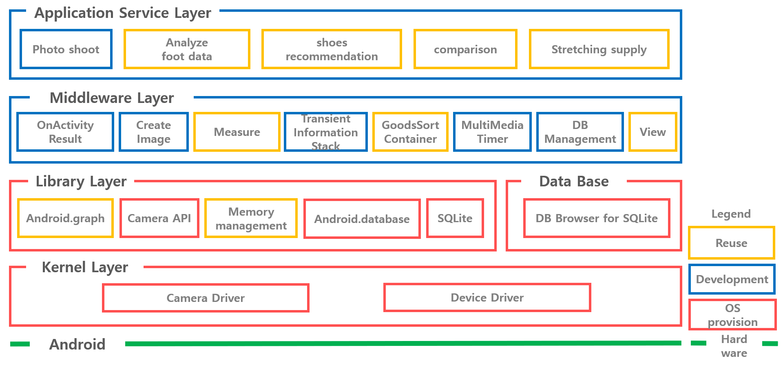

2019학년도 2학기 성과전시회
담당교수 : 송기원 교수님
팀장 : 유채연
조원 : 임창민, 이원식, 이수현
Toe Bone Twist 무지외반증 관리 앱
Why
프로젝트 일정
환자 수 증가 & 합병증 위험
프로젝트 주요 산출물
무지외반증:
엄지발가락이 새끼발가락 쪽으로 휘는 것
What
조직도
결론 및 기대효과
How
Use Case
프로젝트 아키텍처
향후 발전 계획
AR을 활용한 신발 미리 착용하기 서비스
찜 모아보기에 넣어둔 신발 대상
AR을 통해 착용샷 확인
Lesson leaned
팀원들과 항상 소통하여 서로가 부족한 부분을 돕고
보완해주는 것이 중요
제작하는 프로그램의 특성을 고려한 플랫폼 선정이 필요함

